Slide 1
Policía Nacional
Dirección de Investigación Criminal e INTERPOL
DESARROLLAR INVESTIGACION
CRIMINALISTICA
Capitán MILTON DAVID PACHON ROJAS
Jefe Grupo Regional Policía científica y Criminalística No. Cinco
Bucaramanga, Octubre de 2.018

Slide 4
Servicio de Policía en la
Regionales de Colombia
1
Región No. 1- MEBOG, METUN, DEBOY, DEAMA Y DESAP
2
Región No. 2- METIB, MENEV, DETOL, DEUIL , DECAQ Y DEPUY
3
Región No. 3- MECAL, MEPER, DERIS, DECAL Y DEQUI
4
Región No. 4- MEVAL, MEPAS, MEPOY, DEVAL, DENAR Y DECAU
5
Región No. 5- MEBUC, MECUC, DESAN, DENOR, DEMAM Y DEARA
6
Región No. 6- MEVAL, MEMOT, DEANT, DECOR, DECHO Y DEURA
7
Región No. 7- MEVIL, DEMET, DECAS, DEGUN, DEGUV, DEVIC Y DEVAU
8
Región No. 8- MEBAR, MECAR, DEATA, DEBOL, DEGUA, DESUC, DEMAG Y DECES

Slide 5
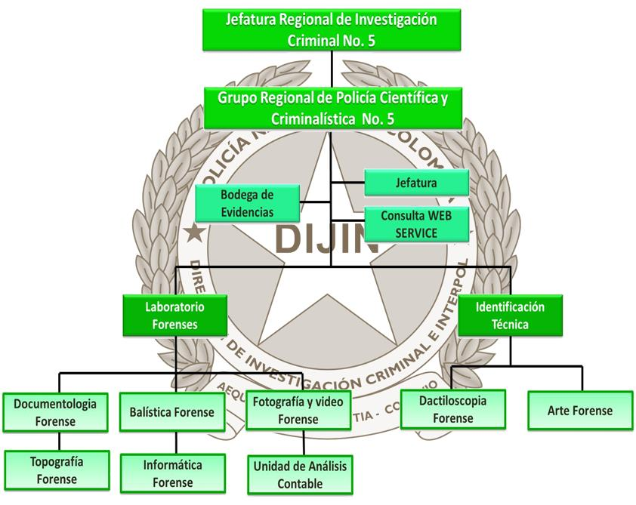
Estructura Orgánica Grupo Regional de
Policía Científica y Criminalística

Slide 6
MISIÓN
La Dirección de Investigación Criminal e INTERPOL de la Policía Nacional tiene como misión contribuir a la seguridad y convivencia ciudadana, mediante el desarrollo efectivo de la investigación judicial, criminalística, criminológica y la administración de información criminal, así como la asistencia a la organización Internacional de Policía Criminal, autoridades nacionales e internacionales orientada a brindar apoyo oportuno a la administración de justicia en la lucha contra la impunidad.
NUESTRO OBJETIVO
Teniendo en cuenta el fortalecimiento estratégico dispuesto por la Policía Nacional, a través del proceso de Modernización y Transformación Institucional (MTI), se busca consolidar un cuerpo de policía más humano, íntegro, innovador y cercano al ciudadano que permita contribuir eficientemente a la administración de justicia mediante el análisis de elementos materiales probatorios y evidencias físicas, la tomas de muestras, la inspección técnica y el suministro de información de soporte técnico y científico.
A partir de los resultados efectivos y contundentes en contra de la delincuencia nacional y transnacional, la criminalística en la Policía Nacional es reconocida como líder en la investigación criminal del continente, la cual contribuye de forma eficaz al mejoramiento de la justicia oportuna que esperan los colombianos.

Slide 7
Área de Ciencias Forenses
Grupo de Identificación Humana

Slide 8
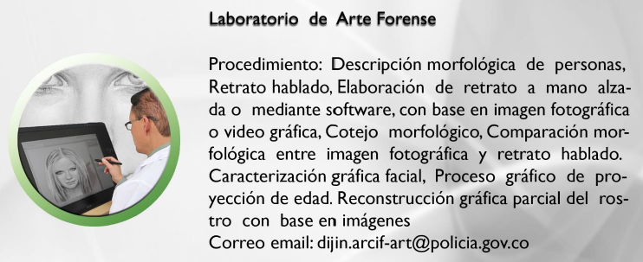

Slide 9
Área de Ciencias Forenses
Grupo de Disciplinas Forenses

Slide 11
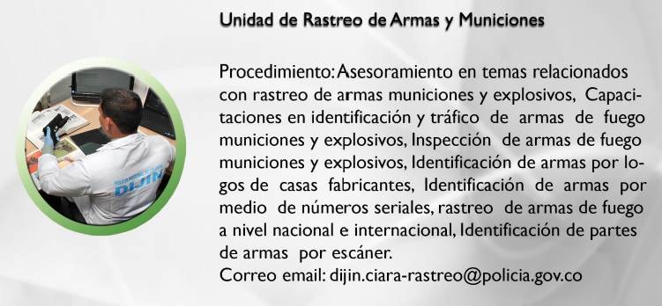
Grupo Rastreo de Armas

Slide 12
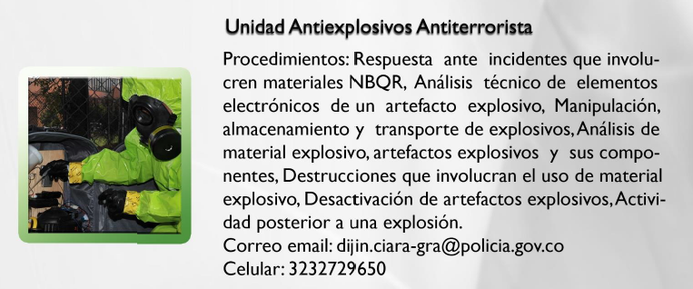
Área de Respuesta Antiterrorista e Incidentes NBQRE

Slide 13
Estrategia para la Reducción del Delito
Basada en la Prueba Pericial - DIORE
OBJETIVO
ALCANCE
Apoyar significativamente la reducción del delito soportado en la prueba Pericial.
Aplica a todo el SIC en la lucha contra los fenómenos de criminalidad basada en la prueba pericial.
Proceso Desarrollar Investigación Criminalística
PROYECCIONES
ARTICULACIÓN
Seguimiento y control al fenómeno delictivo VS solicitudes de análisis de EMP y EF.
Incentivar la utilización del portafolio de servicios del proceso Desarrollar Investigación Criminalística en un 50%.
Peritos – Investigadores – Analistas Criminales– Autoridades judiciales

Slide 14
Estrategia para la Reducción del Delito
Basada en la Prueba Pericial - DIORE
DIAGNÓSTICO
+
Ausencia de articulación entre los procesos de Investigación Criminal.
Falta de seguimiento de los casos analizados.
Debilidad en la apropiación del portafolio de servicios del proceso “Desarrollar Investigación Criminalística”.
Errores recurrentes en la actuación del MNVCC, SIC en el procesamiento del lugar de los hechos.
+
Investigación Criminalística limitada a los análisis de EMP y EF.
Gestión reducida para los grupos de investigación Criminalística de las seccionales que permita el buen desarrollo de la actividad pericial.
Inexistencia de generación de ciencia forense.
Subutilización en la oferta de los servicios de Criminalística VS fenómenos criminales.
+
+
Proceso Desarrollar Investigación Criminalística
+
+
+
+

Slide 15
DESARROLLAR INVESTIGACION
CRIMINALISTICA REGION DE POLICIA No. Cinco

Slide 16
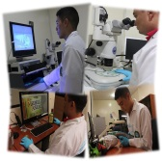
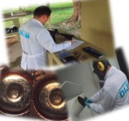
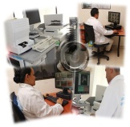
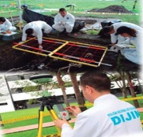
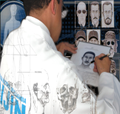
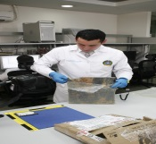
Portafolio de Servicios
Grupo Regional de Policía Científica Criminalística
Identificación Humana
Ciencias Forenses
Dactiloscopia
Forense
Documentologia
Forense
Balística
Forense
Fotografía forense
Topografía Forense
Retrato
Hablado
Informática
Forense
Unidad de Análisis Contable

Slide 17
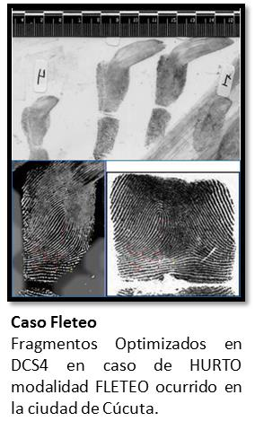
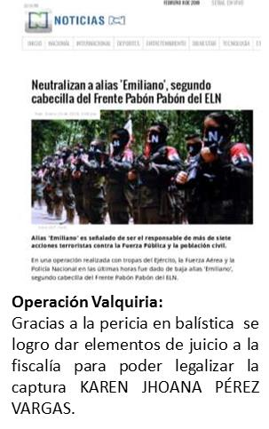
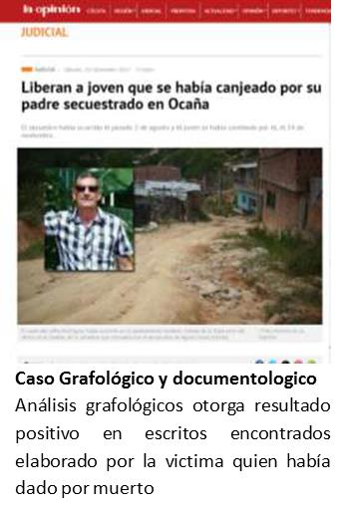
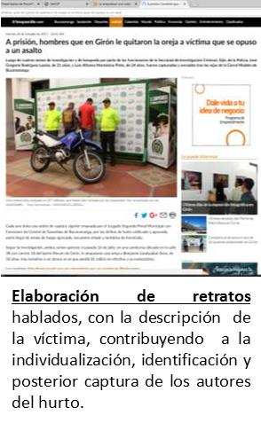
Casos sobresalientes desde el
Campo Técnico- Científico

Slide 18
Gracias
mebuc.lareg5@policia.gov.co
Dirección: Calle 41 No. 12-48
Barrio García Rovira
Teléfono: 321-3942069

